Slide 1
Красный волк животное красной книги
Презентация ученицы 5б Котовой Виолетты

Slide 2
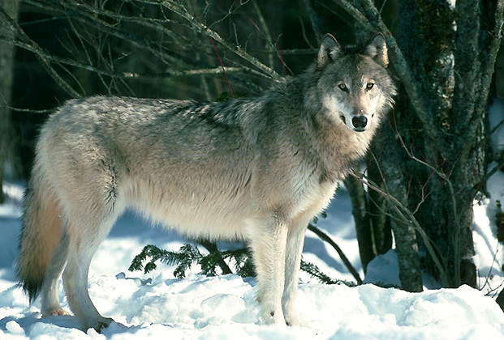
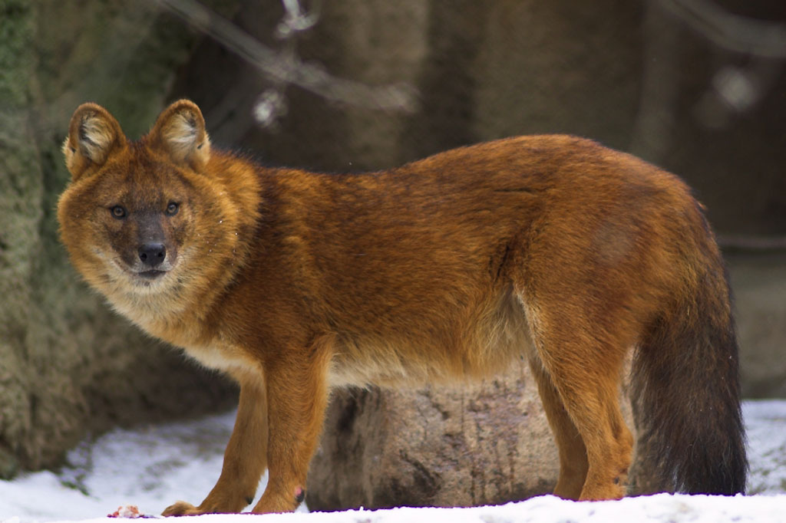
внешность
волк красный волк
Красный волк – это довольно крупный зверь с длиной тела 76—110 см, хвоста — 45—50 см и массой 17—21 кг. В его облике сочетаются черты волка, лисицы и шакала От обычного волка красный волк отличается окраской, пушистой шерстью и более длинным хвостом, почти достигающим земли. Характерна укороченная, заострённая морда. Уши большие, стоячие, с закругленными вершинами, высоко посажены на голове.

Slide 3
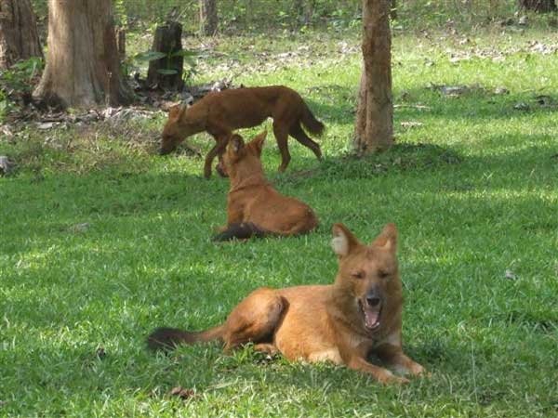
Общий тон окраски рыжий, сильно изменчивый у отдельных особей и в разных частях ареала. Конец хвоста чёрный. Волчата до 3 месяцев — тёмно-коричневые. Волосяной покров зимой очень высокий, густой и мягкий; летом заметно короче, грубее и темнее. Хвост пушистый, как у лисицы.

Slide 4
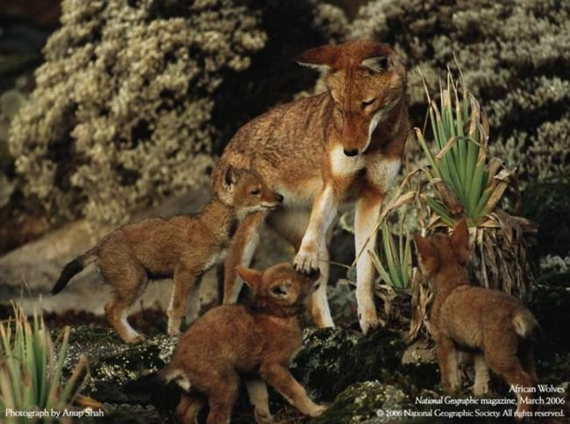
размножение
Биология размножения изучена недостаточно. Самцы участвуют в охране и воспитании молодняка. В зоопарках звери спариваются в январе — феврале; щенятся в апреле после 60—62 дней беременности, принося по 5—9 детенышей. В Индии щенков находят в течение круглого года, но чаще в январе — феврале.

Slide 5
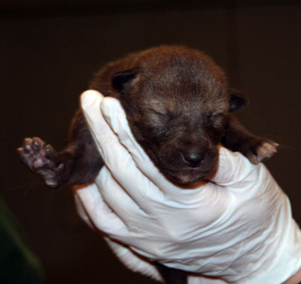
потомство
Самки обычно приносят по 3-4, иногда до 9 детенышей. Новорожденные щенки покрыты короткой темно-коричневой шерсткой. Малыши рождались слепыми с закрытыми слуховыми отверстиями, покрыты короткой темно-коричневой шерсткой и напоминают обычных волчат или щенков немецкой овчарки, только кончик хвостика белый. Волчата сохраняют эту окраску до 3 месяцев.

Slide 6
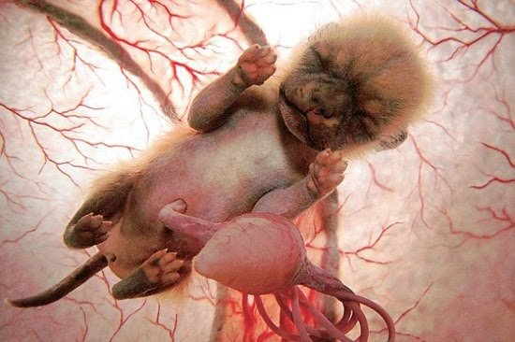

Slide 7
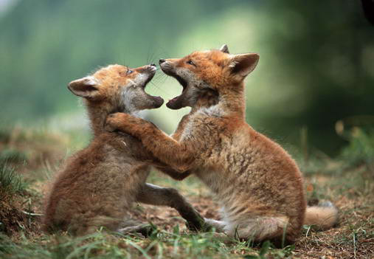
Растут щенки быстро. Зубы у них прорезаются на 13-14-й день, в это же время открываются глаза. А через месяц они выходят из логова и начинают питаться мясом. Щенки не выходят из логова до 10 недель. Красные волчата очень подвижны, часто затевают игры, охотятся друг за другом, а на площадке молодняка уже с месячного возраста преследуют других животных

Slide 8
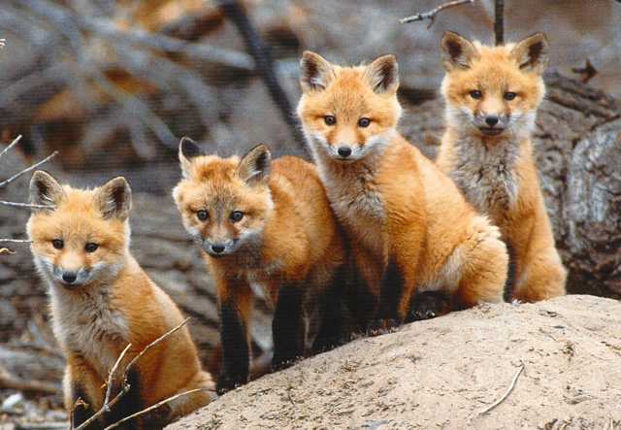
В этом возрасте среди щенков начинается борьба за власть. Около 7 месяцев щенята начинают охотиться со стаей. В шестимесячном возрасте щенки по размерам почти не уступают взрослым и весят до15 и больше килограммов.

Slide 9
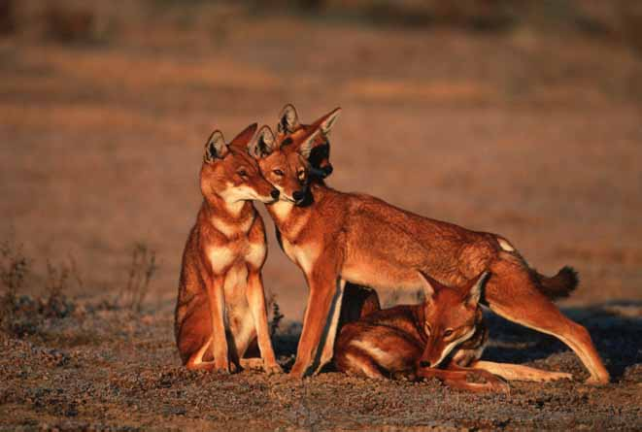

Slide 10
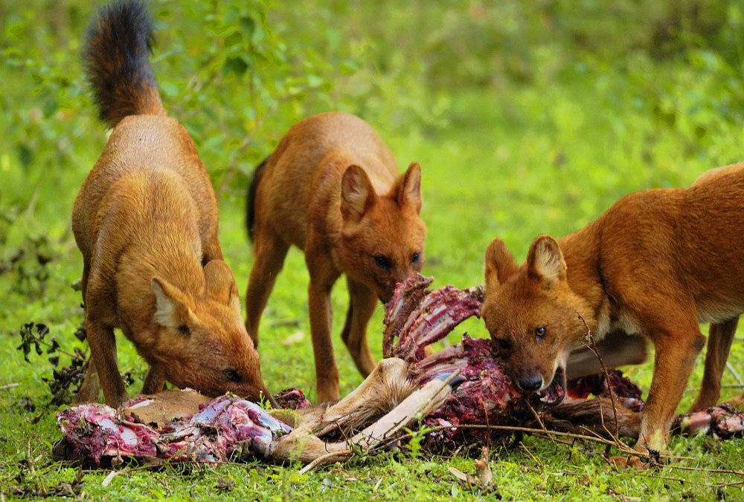
Красных волков под именем рыжих псов изобразил Киплинг в сборнике рассказов «Вторая книга джунглей. У Киплинга рыжие псы — животные, опасные для всех обитателей джунглей. Они кочуют огромной стаей, встречи с которой избегают даже слон Хатхи и тигр Шерхан.

Slide 11
конец

